Slide 1
Какая работа с текстом развивает читательскую грамотность?
ЧаБан Т,Ю. начальник отдела мониторинга качества образования КГКСУ ЦОКО,
26 августа 2022 г.

Slide 2
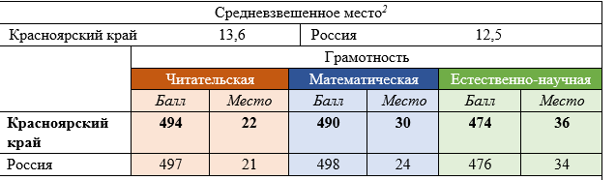
Результаты функциональной грамотности
15-летних учащихся Красноярского края и РФ в региональной оценке по модели PISA, 150 школ
*Средневзвешенное место региона представляет собой среднее арифметическое значение результатов региона в исследовании PISA-2021 (по видам грамотности), среднероссийского результата PIRLS-2016 и среднероссийского результата TIMSS-2019 (по видам грамотности).
Ссылка на отчет: https://coko24.ru/%d0%b4%d0%be%d0%ba%d1%83%d0%bc%d0%b5%d0%bd%d1%82%d1%8b-2/

Slide 3
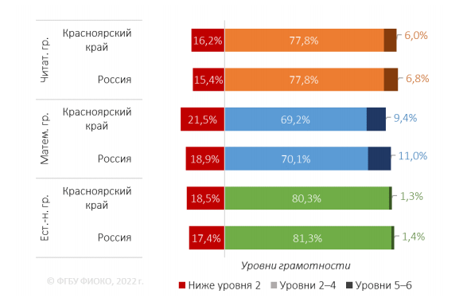

Slide 4
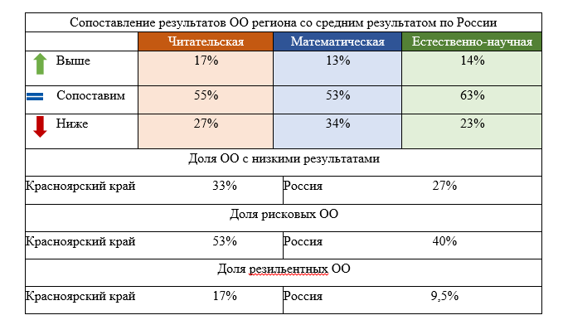
Школы края работают в более сложных условиях. Более половины школ, принявших участие в исследовании, отнесены к группе рисковых (в которых не менее 30% обучающихся из семей с низким уровнем социально-экономического и культурного статуса).
При этом в крае заметно выше доля резильентных ОО. Это школы, которые, несмотря на высокую концентрацию обучающихся из группы учебного риска, показывают высокие образовательные результаты по всем видам грамотности.

Slide 5
ОСНОВНЫЕ результаты КДР в 2021-22 уч.г.
КДР | Средний % | % не достигших порогового уровня (грамотности нет)
КДР4 по читательской грамотности | 49% | 7% - грамотности нет (19% - пониженный)
КДР6 по читательской грамотности | 37% | 23% - грамотности нет (35% - пониженный)
КДР7 по математической грамотности | 24% | 52% - ниже базового
КДР8 по естественнонаучной грамотности | 43% | 17% - ниже базового

Slide 6
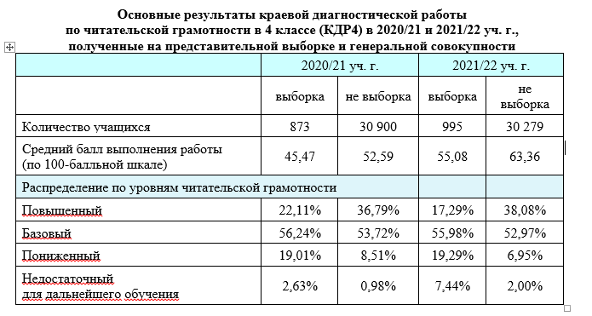
результаты кДР4 по читательской грамотности в 4 классе в 2020/21 и 2021/22 уч. г., на выборке и на генеральной совокупности
Разрыв между выборкой и генеральной совокупностью не уменьшается и даже растет!

Slide 7
Вопросы к обсуждению
Как удержать актуальность задачи развития читательской грамотности в новой ситуации и почему это важно?
Какие распространенные формы работы с текстом не помогают развитию читательской грамотности?
Всегда ли работа с текстом в предметах "Русский язык" и "Литература" развивает читательскую грамотность?
Каковы ключевые условия работы, нацеленной именно на развитие читательской грамотности?
Как может быть построена работа с результатами оценки читательской грамотности, чтобы двигаться от непонимания к пониманию?

Slide 8
Дороги, которые могут увести от цели
Задания на
…поиск одной единицы информации
…поиск нескольких единиц информации
…определение основной мысли
…определение темы и микротем текста
…составление плана текста и т.д.
Означает ли работа со слагаемыми работу суммой?
Совсем не обязательно.

Slide 9
«Проторенная колея»
Формирование стратегий чтения: просмотровое, выборочное, поисковое аналитическое (чтение-понимание), предсказывающее и т.д.
Очень часто это декларация. Еще чаще между стратегиями и реальными вопросами, которые встают перед чистотелам, нет «приводных ремней»
Освоение читательских приемов, технологий чтения: инсерт, фишбоун, синквейн и др.
Очень часто это внешняя новизна, знак использования инноваций, формы активности, связь которых с читательскими задачами не всегда ясна.
Учим ли мы выбирать приемы, адекватные тексту? Всегда ли формы, хорошо подходящие для организации урока, коллективного обсуждения, подходят для самостоятельного осмысления текста? Не становится ли прием самоцелью: «научили – и хорошо»?
«А как вы работаете с результатами? – Мы делаем синквейн».

Slide 10
Уроки словесности – лаборатория читательской грамотности?
Способы работы с текстом на разных предметах имеют свою специфику и далеко не в каждом предмете применимы те задания и приемы, которые обычны для урока русского языка
Работа с художественными текстами на уроках литературы, подготовка учеников к изложению, сочинению, ОГЭ, ЕГЭ – может ли это не вести к развитию читательской грамотности?
Увы, может.
Если отрабатывается шаблон, жесткий алгоритм, отрабатывается сугубо «предметная повестка».
Если задания о смысле текста подчиняются к контекст узких предметных задач: например, стихотворение или рассказ рассматривается как материал для отработки тем по синтаксису или правописанию окончаний

Slide 11
Лесной разговор
– Синица-певица,
Что видела в нашем лесу?
– Летала, видала
Весну на грачином носу.
– Синица-певица,
Откуда так пахнет весной?
– Лиловый подснежник
Проклюнулся в чаще лесной.
– Синица-певица,
А день-то сегодня каков?
– Высокое небо
И пёрышки в нём облаков.
– Синица-певица,
Так что же мы в почках сидим?
– Ещё не пора вам,
Листочкам, порхать, молодым.
– Синица-певица,
Когда же, когда же, когда?
– Спросите у Солнца.
– У этого тёплого? Да?
Г. Сапгир

Slide 12
Из практики повышения квалификации учителей
Задание: предложите 2-3 задания, которые помогут понять этот текст?
ученикам 2-3 класса
Кто участвует в разговоре?
О чём главным образом рассказывает автор в этом стихотворении?
о красивых облаках
о приходе весны
о маленьких птенчиках
◻ о весенней погоде
ученикам 4 класса
Найдите в тексте метафоры
Найдите олицетворение
Определите тему текста
Докажите, что это стихотворный текст.
Определите, описание это или повествование.
Вопрос: Как это задание помогает понимать текст?
Учителя не отвечают.

Slide 13
Какие вопросы могли бы помочь понимать?
1. Стихотворение называется «Лесной разговор». Кто с кем разговаривает в этом стихотворении?
2. Герои этого стихотворения описаны как люди. Как ты думаешь, кто из них взрослый, а кто маленький? Объясни, почему ты так считаешь.
3. Прочитай данные ниже слова. Подчеркни те из них, которые показывают, что весну описывает именно птица.
видела, лиловый, проклюнулся, пёрышки, в почках, подснежник, порхать
4. В последнем четверостишии стихотворения найди слово, которое повторяется три раза. Объясни, зачем автор стихотворения использует повтор этого слова.

Slide 14
При каких условиях работа с текстом развивает читательскую грамотность
Вопросы, задания, все стратегии, все формы работы сообразны тексту, подчинены сути текста, его назначению.
Вопросы и задания к тексту ведут к пониманию и задают некоторую полноту понимания (разную для разных возрастов, групп читателей, ситуации, но все же полноту).

Slide 15
Опыт движения к от непонимания к пониманию. Пример
Основные этапы: Индивидуальное выполнение заданий – проверка и анализ учителя, анонимное представление ответов (экран) – общая проверка и обсуждение – внесение изменений в свои ответы (по желанию)
Грамотные действия учителя: Внимание к разным типам ответов, обсуждение разных точек зрения. Последовательное возвращение ученика к тексту
Выявленная учителем проблема: Даже после обсуждения в работах остаются неисправленные ошибка

Slide 16
Основные этапы
1. Ученики индивидуально выполнили блок.
2. Учитель проверил и проанализировал ответы, выбрал нескольких типовых верных и неверных ответов на ключевые задания без указания автора ответа.
3. Основные типы ошибок были объективированы через критерии оценки этих ответов и были подготовлены карточки для групповой работы с ответами и вопросами-критериями, по которым их следовало оценить.
4. В группе каждый участник сначала поработал с карточкой самостоятельно.
5. Затем выполнение задания нужно было обсудить в группе, подготовить общий вариант ответа от группы и выбрать выступающего. Если оставались вопросы, по которым группа не договорилась, они выносились на обсуждение класса во время устного выступления группы.
6. Общая проверка и обсуждение.

Slide 17
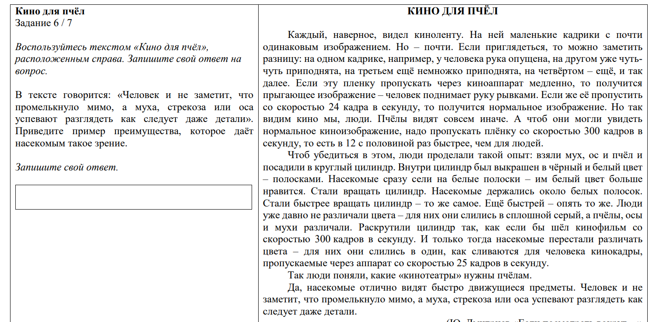

Slide 18
Задача: помочь избавиться от «рабства тексту». Учить интерпретировать
Задание 3. По каким действиям насекомых учёные поняли, что они перестали различать цвета?
Ответы
Насекомые никак не отреагировали.
В начале эксперимента насекомые держались у белого цвета, а когда кинофильм шел со скоростью 300 кадров в сек, то для них цвета слились.
Пчёлы перестали сидеть на белых полосках.
Когда раскрутили банку слишком сильно, чтоб скорость была 300 кадров в секунду.
Они перестали различать цвета тогда, когда кинофильм шел 300 кадров в секунду, насекомые перестали держаться ближе к белому из-за того, что не могли различать цвета.
Насекомые перестали различать цвета, как только они переместились на черную полоску.
Насекомые, когда различали цвета, держались у белых полос, а когда перестали их различать, они находились хаотично.
Насекомые перестали различать цвета, это значит, они находились на белых полосках.
Когда медленно крутили цилиндр, насекомые держались у белых полосок, и только когда раскрутили в 300 кадров в секунду, насекомые начали летать.
Они перестали различать цвета и начали держаться как около белых полосок, так и около черных.
Насекомые сразу сели на белые полоски – им белый цвет больше нравится. Стали вращать цилиндр. Насекомые держались около белых полосок. Стали быстрее вращать цилиндр – то же самое. Ещё быстрей – опять то же. Люди уже давно не различали цвета – для них они слились в сплошной серый, а пчёлы, осы и мухи различали. Раскрутили цилиндр так, как если бы шёл кинофильм со скоростью 300 кадров в секунду. И только тогда насекомые перестали различать цвета – для них они слились в один

Slide 19
Карточка 1
Какие ответы не отвечают на вопрос о действиях пчел, которые сигнализируют, что пчелы уже не различают цвета? Выпишите их номера.
Пример: Когда раскрутили банку слишком сильно, чтоб скорость была 300 кадров в секунду.
2. Какие ответы говорят о том, что человек неточно или неправильно понял, что произошло в эксперименте? Выпишите их номера.
Пример: Насекомые перестали различать цвета, как только они переместились на черную полоску.
3. Какие ответы являются верными? Выпишите их номера.
Пример: Они перестали различать цвета и начали держаться как около белых полосок, так и около черных.

Slide 20
Чего не нужно искать в таких заданиях и что в них можно найти?
Не нужно искать необычных приемов, новинок. Все полезное – внешне несложно, но сложно по содержанию, по той работе, которую выполняет учитель. Прежде всего нужны ответы на вопросы: Что не понимает ученик? и Почему он это не понимает?
Работа концентрируется на ключевых для данного текста заданиях и заданиях, выявивших наибольшие проблемы – типовых ошибках. Поэтому критерии ответов в разных классах и по разным блокам будут разными. Но основных типов ошибок не так много.
Работа не на каждом этапе должна быть настолько подробной, но на первых этапах без подробного погружения не обойтись. Дальше при правильном подходе происходи интериоризация критериев
Результат такой работы не будет явлен быстро, он измеряется снижением доли тех самых типовых ошибок, вокруг которых строилась работа

